Slide 1


Slide 2
《大考卷》6人语下教用
古诗词诵读测试卷

Slide 3



Slide 4


Slide 5


Slide 6


Slide 7
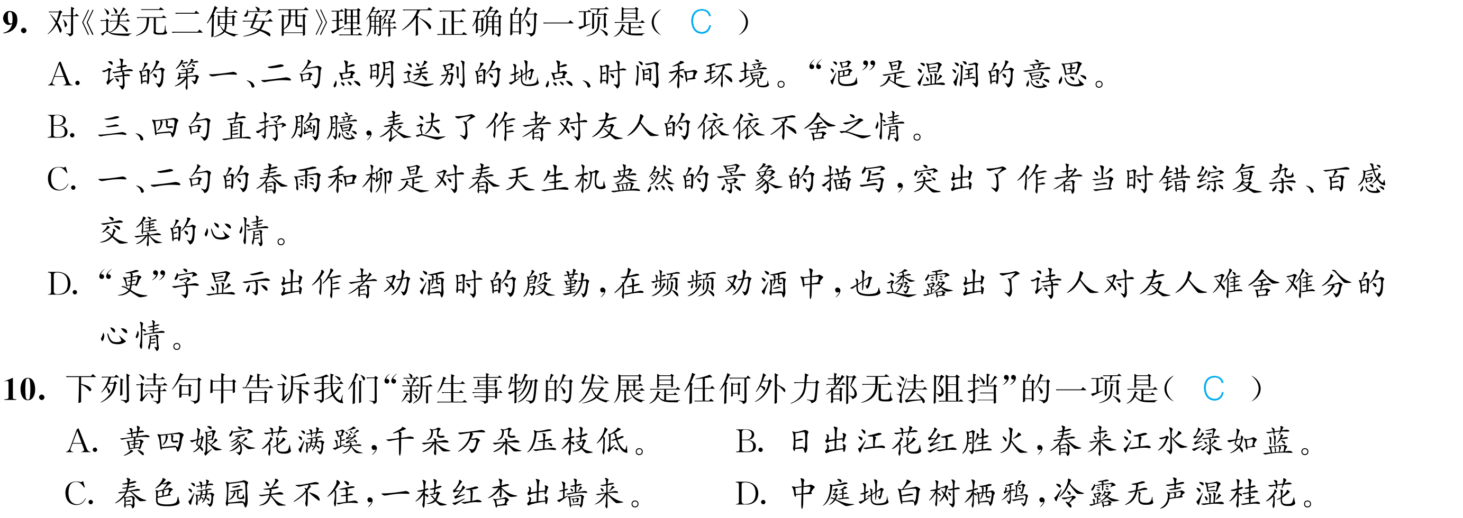

Slide 8


Slide 9


Slide 10
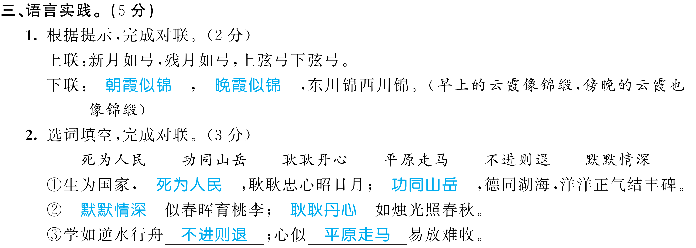

Slide 11
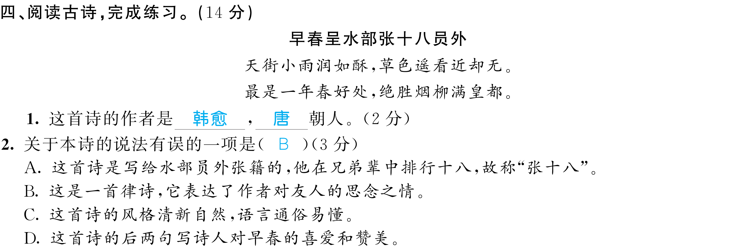

Slide 12


Slide 13


Slide 14


Slide 15


Slide 16


Slide 17


Slide 18
